Slide 1
Git 설치 및 Github 사용
조민근

Slide 2
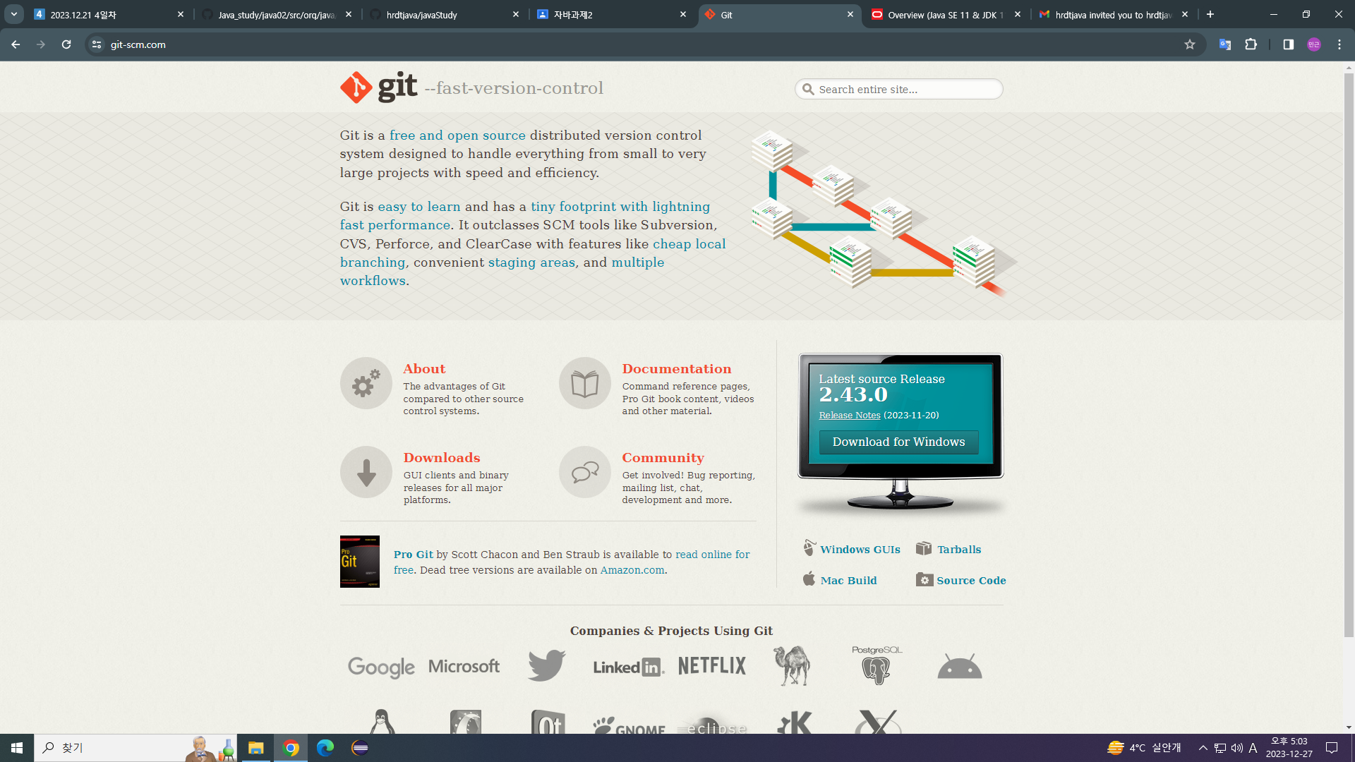
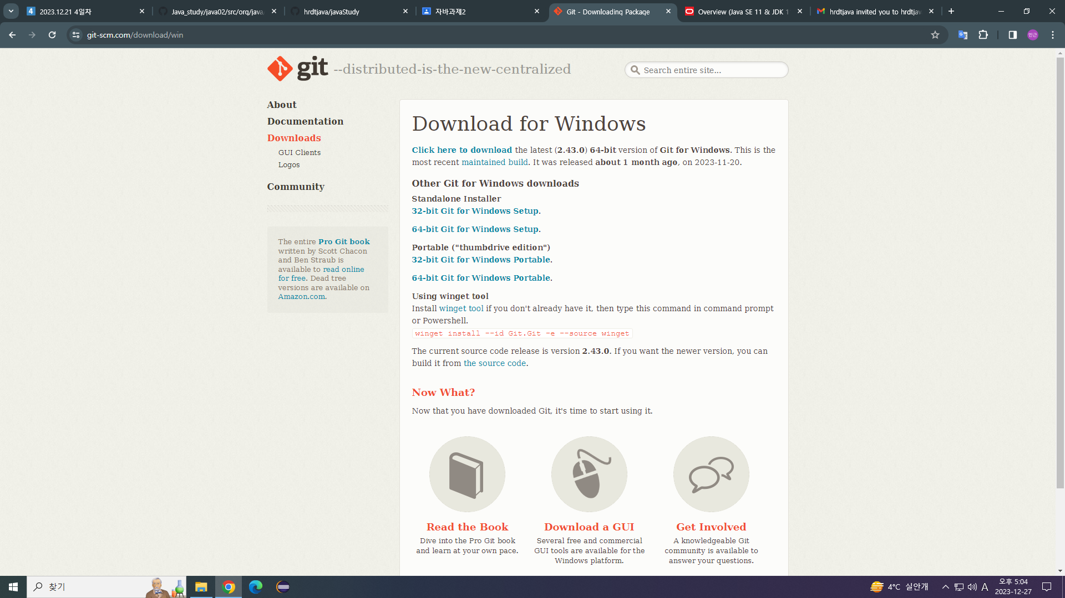
1. Git 다운로드
https://git-scm.com/ 로 접속해 사양에 맞는 버전 다운로드

Slide 3
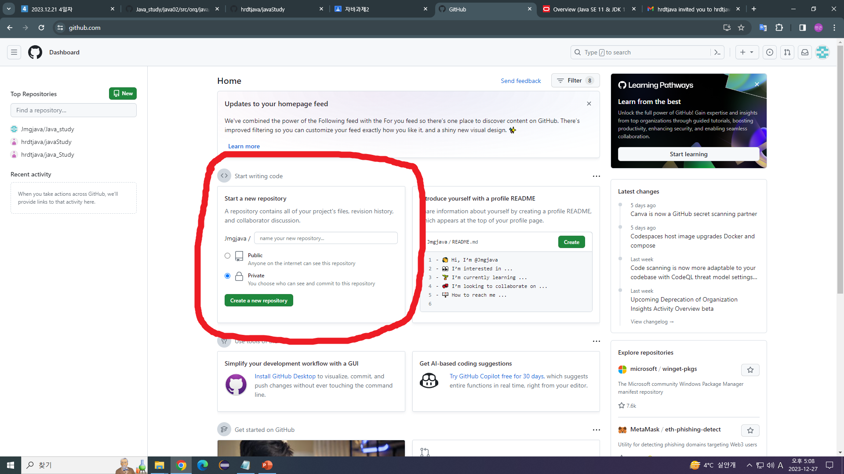
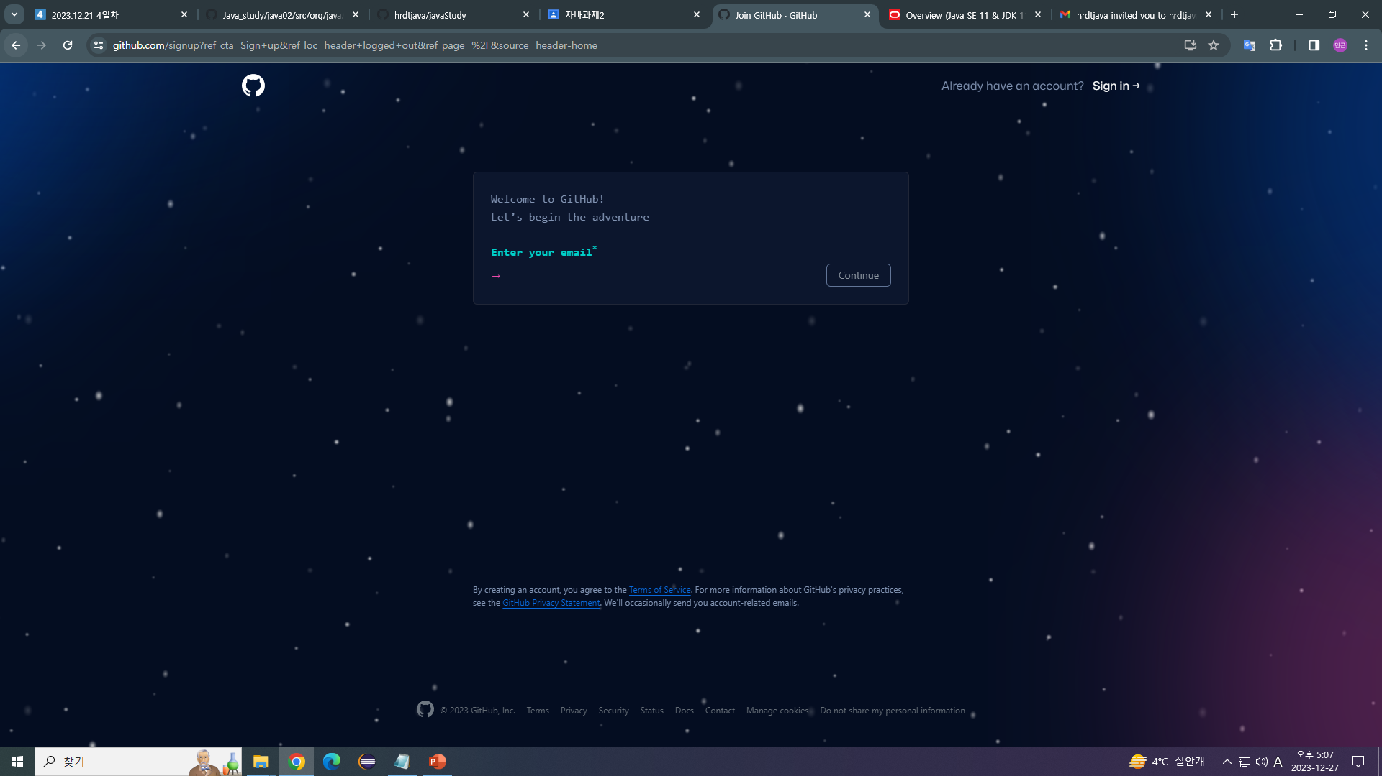

2. Git hub 회원가입

Slide 4
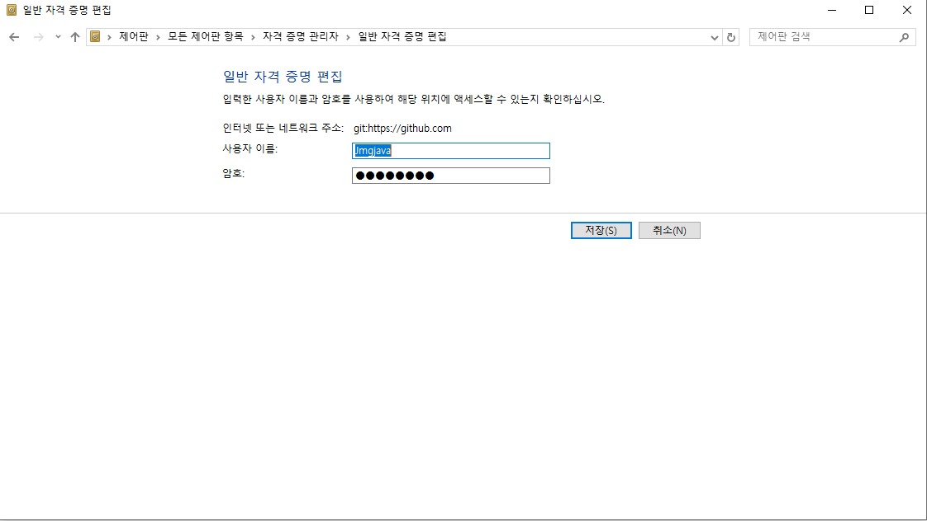
3. 일반자격증명 추가
아이디 : 사용자 등록이름
비밀번호 : Repository 주소

Slide 5
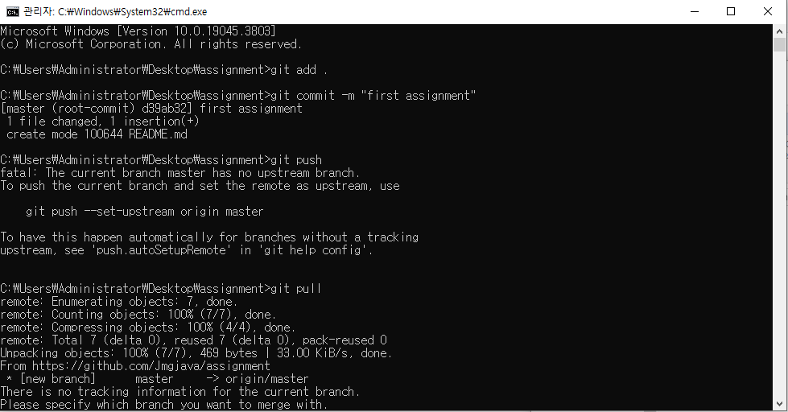
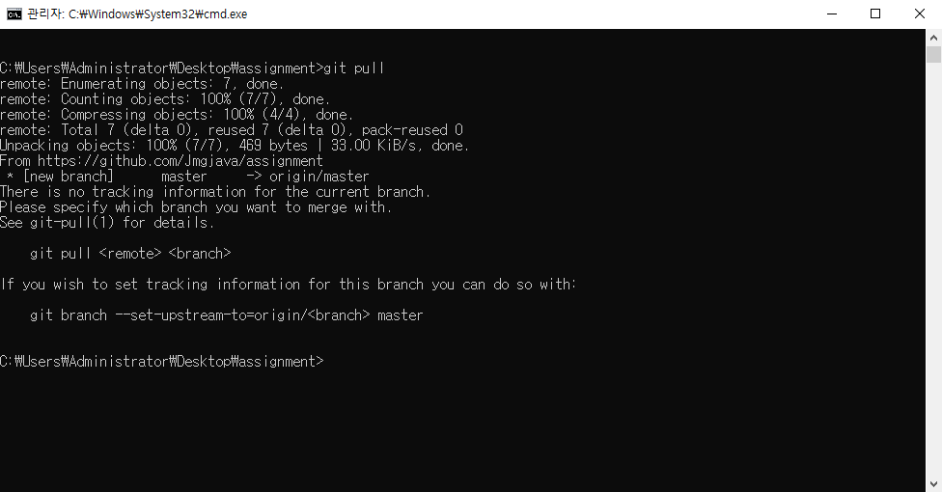
4. Repository 생성

Slide 6
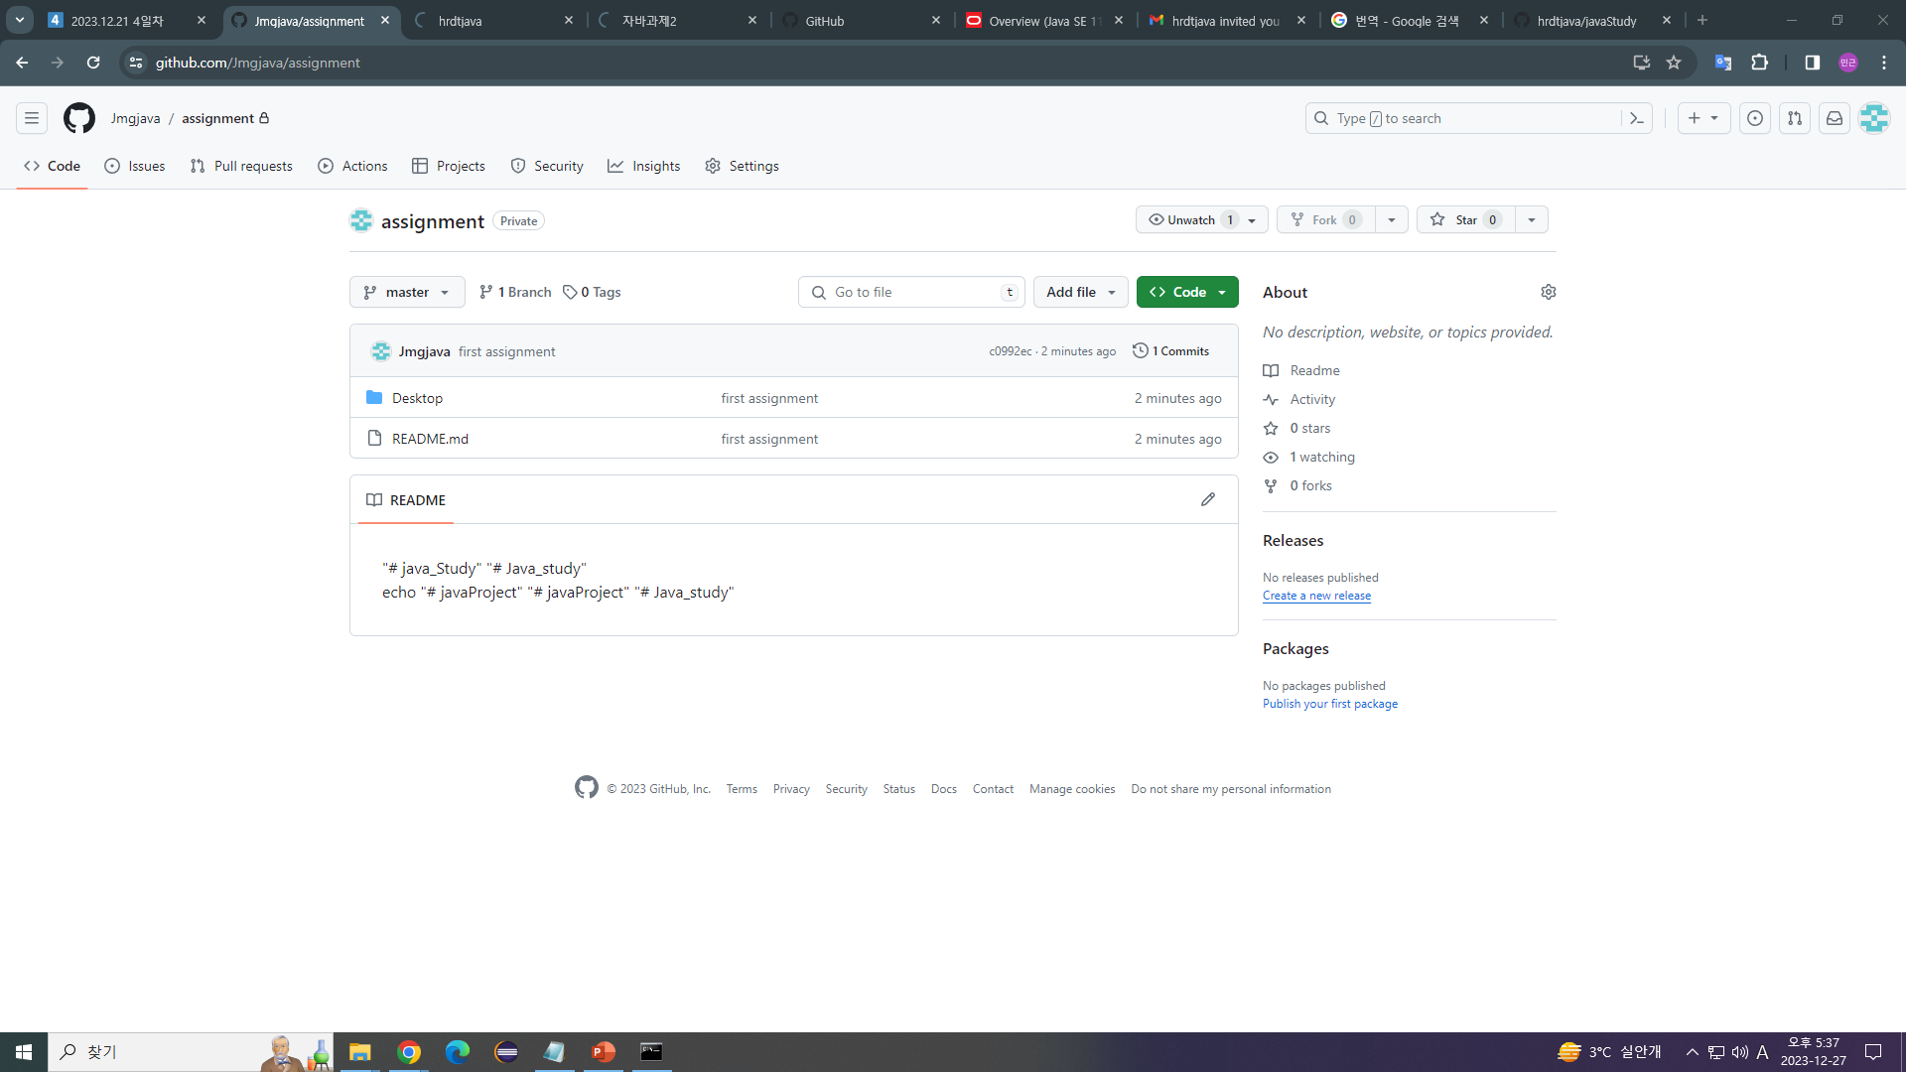
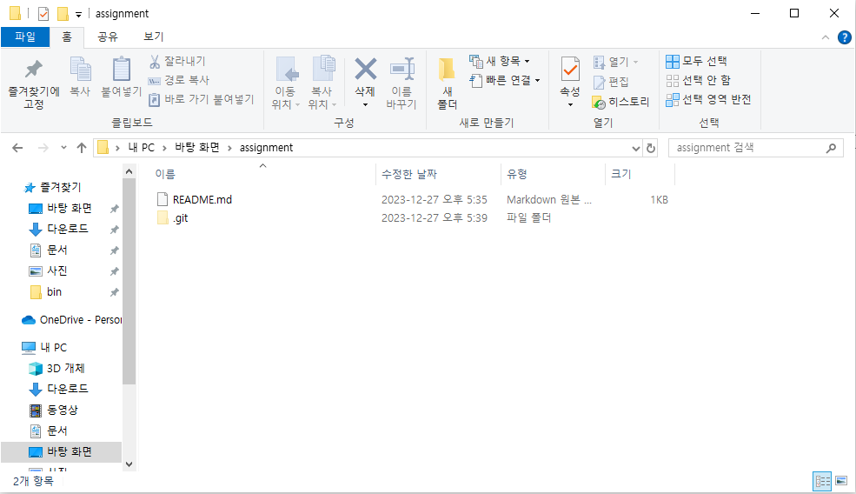
5. Repository 확인

